Slide 1

Conception d’applications Multimédia Animées en situation de Handicap
Langue écrite
Marie Guénon
Jean-Dominique Favreau
VIM
Master SSTIM

Slide 2
Introduction

Slide 3
Sommaire
Principe du jeu
La synthèse vocale
Les actions cliquables
Les animations
Démonstration

Slide 4
Principe du jeu
Principe du jeu
La synthèse vocale
Les actions cliquables
Les animations
Démonstration

Slide 5
La synthèse vocale
Principe du jeu
La synthèse vocale
Les actions cliquables
Les animations
Démonstration
Principe :
Passer d’un texte "Bonjour tout le monde"
À un fichier son lisible par n’importe quel navigateur web

Slide 6
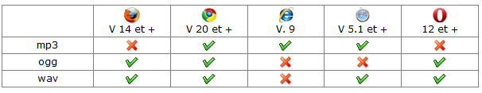
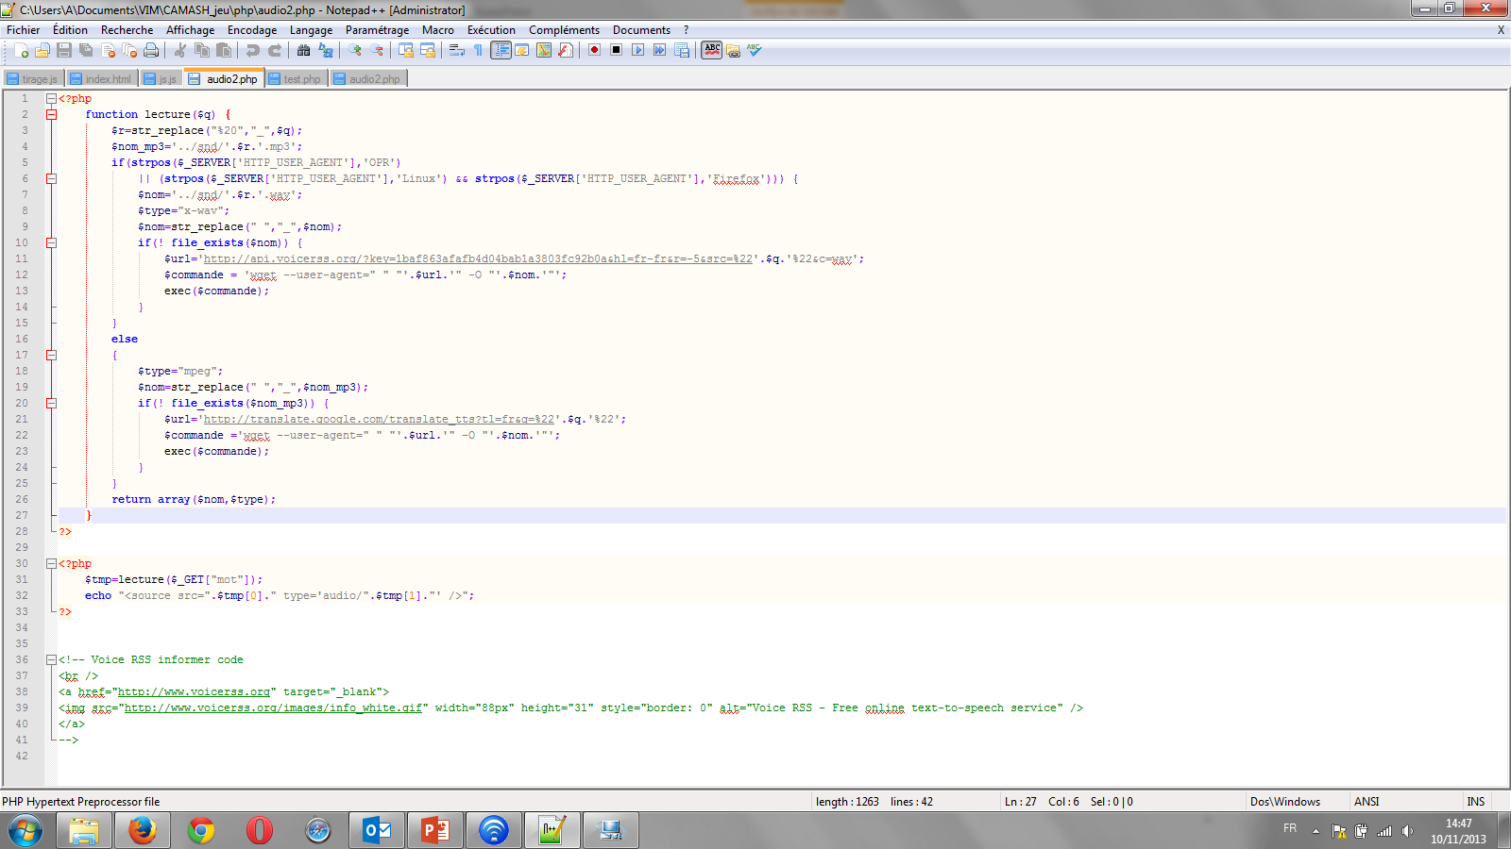
La synthèse vocale
Principe du jeu
La synthèse vocale
Les actions cliquables
Les animations
Démonstration
Compatibilité :
Les différents browsers web ne lisent pas les même formats audio
Identification des navigateurs web

Slide 7
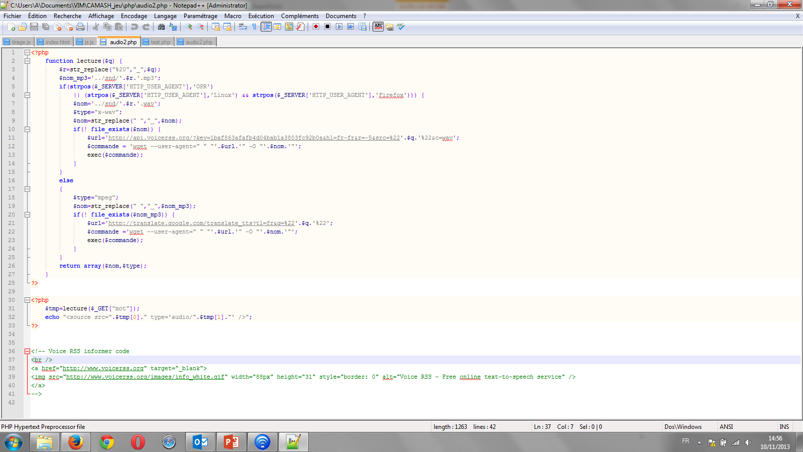
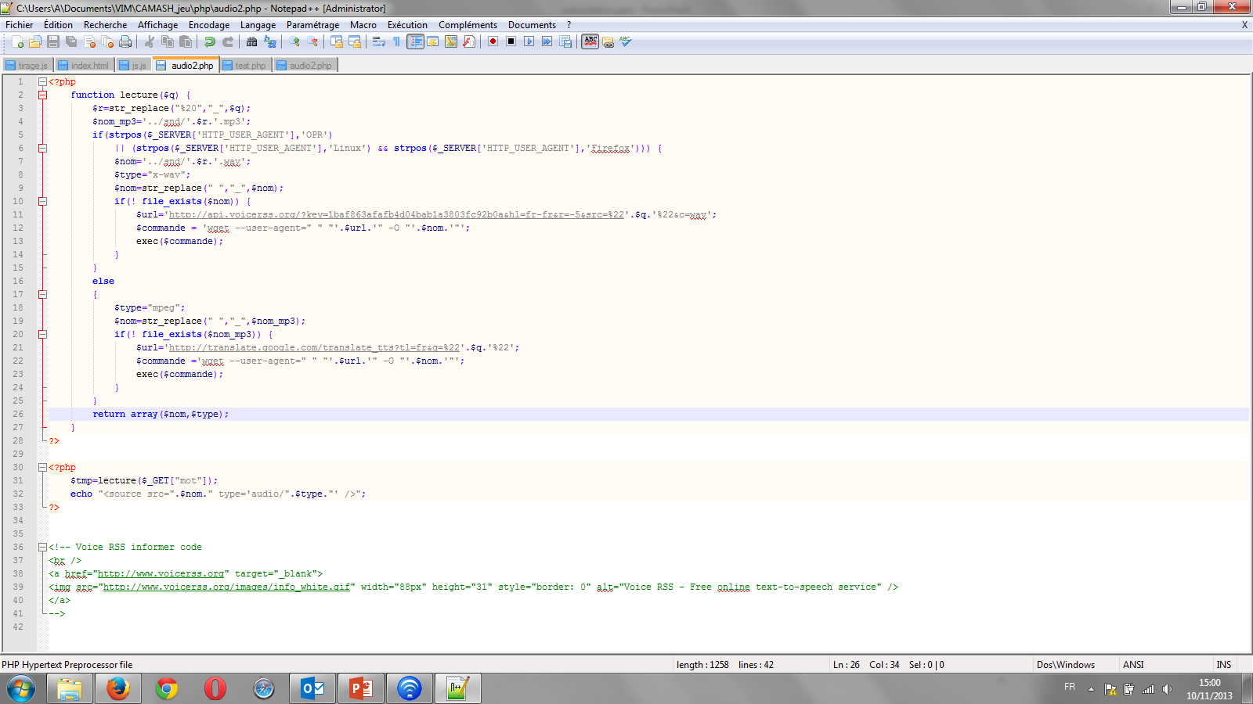
La synthèse vocale
Principe du jeu
La synthèse vocale
Les actions cliquables
Les animations
Démonstration
Mise en place :
Deux techniques similaires :
voicerrs.org
Translate.google.com
Lecture du son

Slide 8
Principe du jeu
La synthèse vocale
Les actions cliquables
Les animations
Démonstration

Slide 9
Conclusion

